Slide 1
Істинні й хибні висловлювання

Slide 2
Висловлювання
Істина
Хибність
Птахи є перелітні та осілі
Сонце – це зірка
Метелики не вміють літати
Усі риби плавають тільки за течією

Slide 3
Речення
Висловлювання
Не висловлювання
Не кожний птах вміє літати
Земля – квадратна
24 години – це одна доба
2+3 = 6
Потрібно зібрати портфель до школи
Зроби мені чай

Slide 4
Висловлювання
Діти усміхнулися
Діти усміхнулися!
Діти усміхнулися?
Діти, усміхніться.

Slide 5
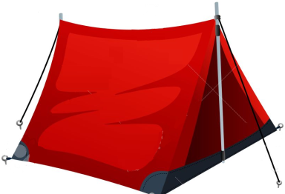
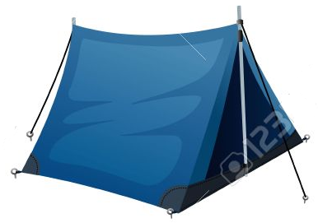
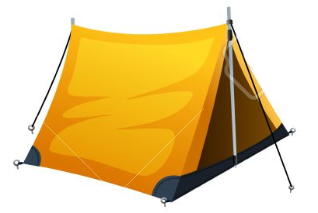
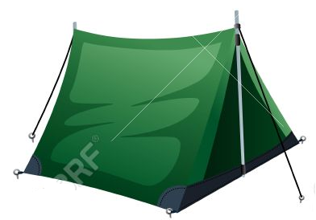
Так чи ні?
На малюнку всі намети одного кольору
За червоним наметом розміщено синій
На малюнку зображено парну кількість наметів
Зелений намет розташовано між синім і червоним

Slide 6
Наведи приклади висловлювань, що мають значення “істина” та “хибність”

Slide 7
Місто Київ – столиця України
Україна знаходиться у Європі
Картину пише художник
Пральна машина плете павутиння
Павук має вісім лапок
У грудні 30 днів

Slide 8
Яблука ростуть на деревах
Навесні у Києві квітнуть каштани
Шафу можна купити у магазині “Меблі”
Лампочку, ручку, підручник, зошит слід носити у портфелі
Соловейко вміє співати
У Дніпрі є дельфіни
Тарас Шевченко – поет

Slide 9
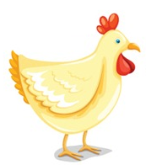
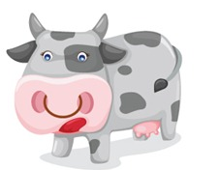
На поданому малюнку зображені свійські тварини
Півень зображений праворуч від кота
Усього у тварин, зображених на малюнку, 14 лап
Серед тварин, що зображені на малюнку, є тварини, які люблять молоко

Slide 10
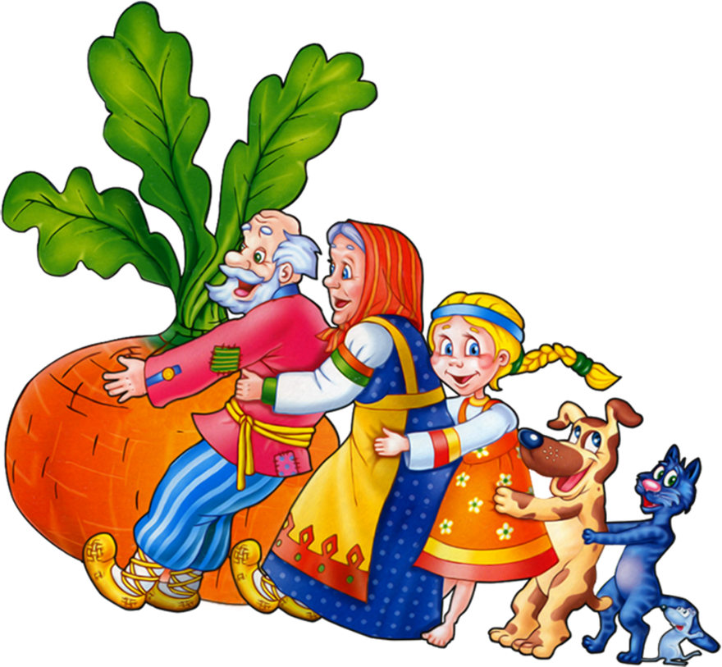
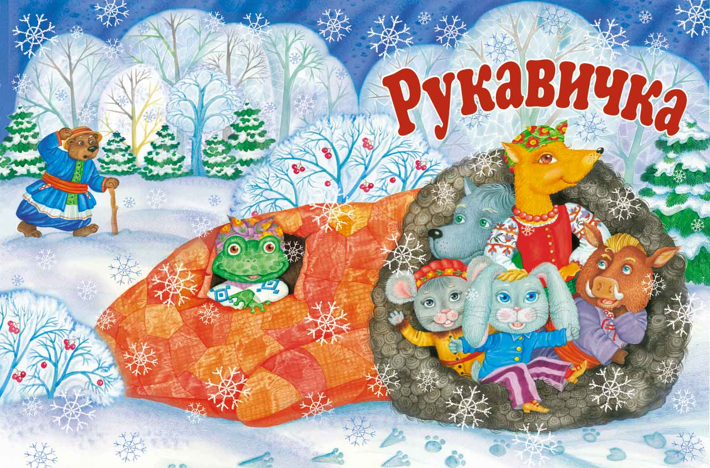
Наведи приклади висловлювань зі значеннями “істина” та “хибність”, використовуючи сюжети з казок

Slide 11
Пограємо у гру. Один учасник промовляє хибне твердження, другий змінює його на істине:
Дельфіни бігають по лісу – Зайці бігають по лісу
Пилосос пише вірші – Пилосос не пише вірші

Slide 12
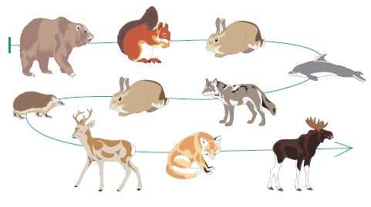
В ланцюжку є білка
В ланцюжку немає дельфін
В ланцюжку є дві однакові фігури
В ланцюжку є однакові зайці
В ланцюжку є лев
В ланцюжку немає слона
В ланцюжку немає двох однакових їжаків
В ланцюжку немає двох однакових котів

Slide 13
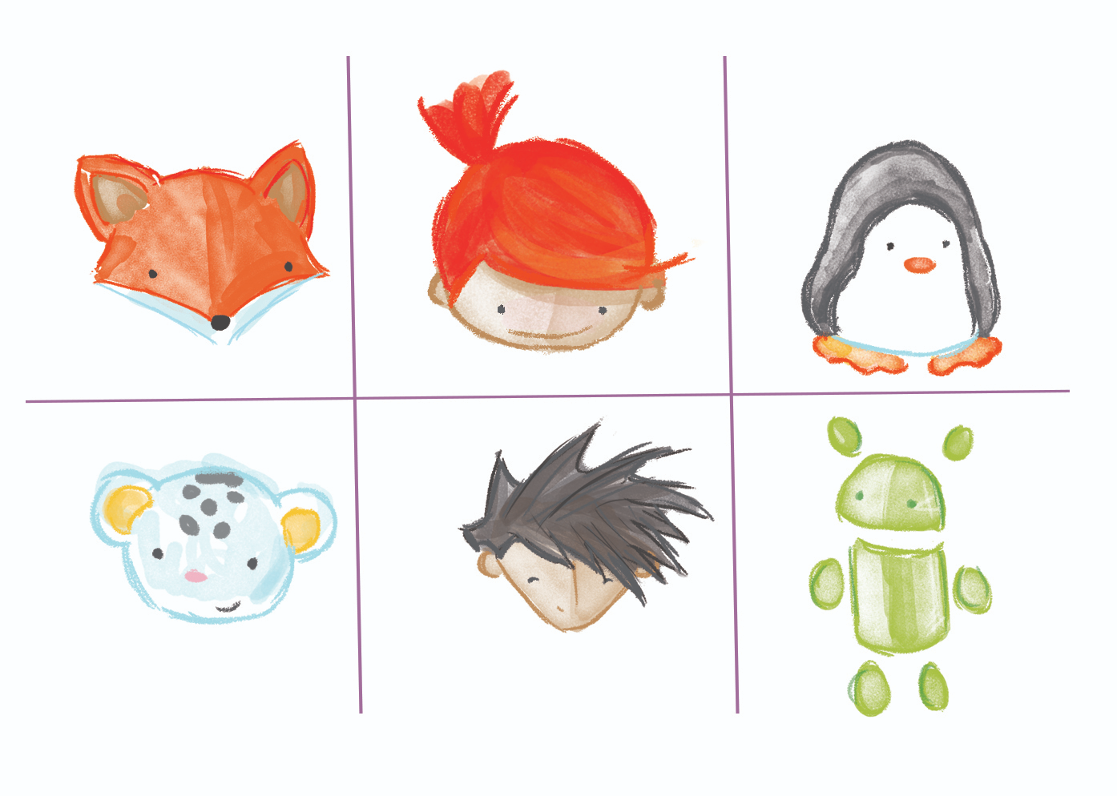
Опишіть останнього персонажа
Я не посміхаюсь
Я в останньому стовпці
Я не оранжевого кольору
У мене круглі вуха
Мій ніс теж круглий
Я в останньому рядку
У мене є дещо оранжеве
Я не в другому стовпці
У мене чорний ніс
У мене є дещо сіре
Я не сумую
Моє волосся має шипи
У мене чорні очі
У мене немає нічого зеленого
Я не в перших двох стовпцях
http://www.helloruby.com/play/7

Slide 14
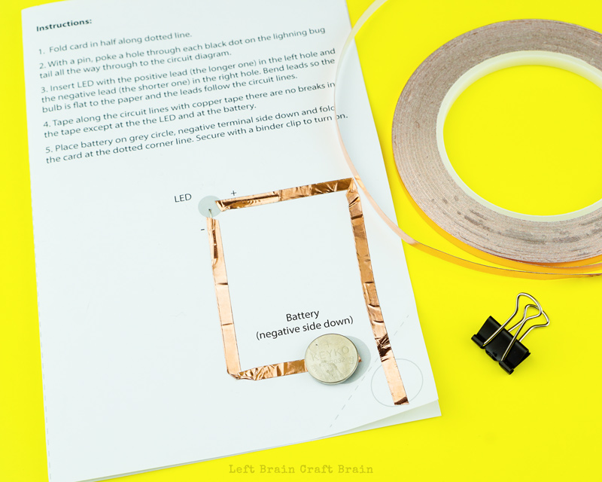
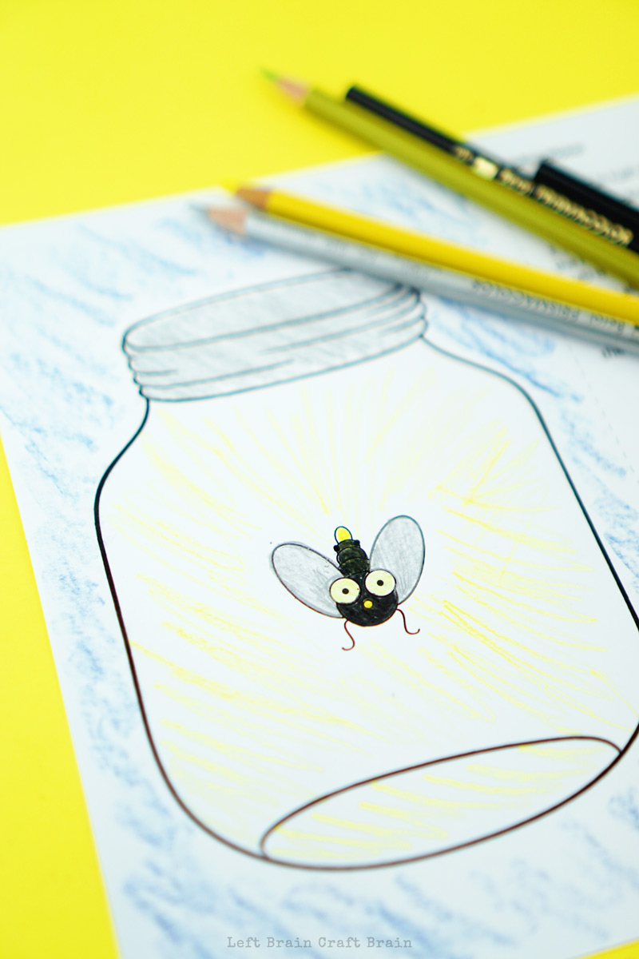
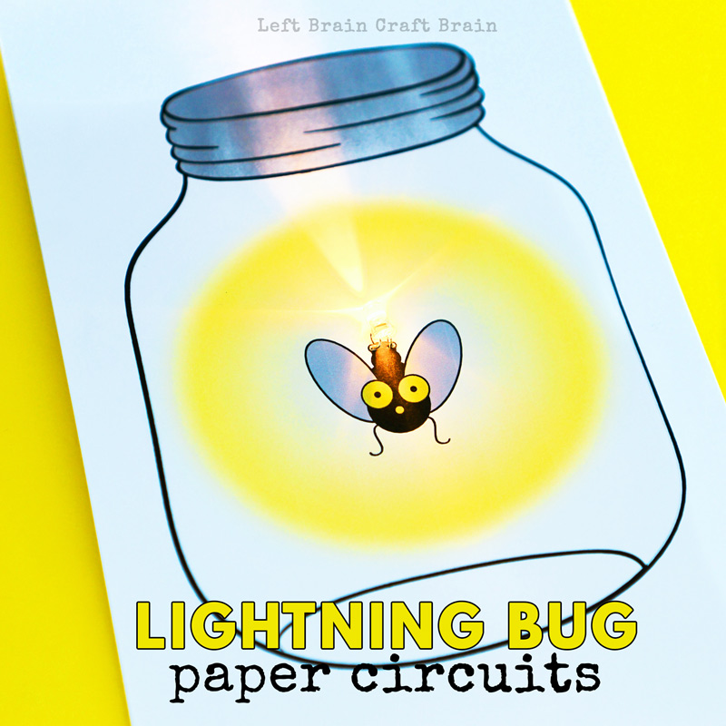
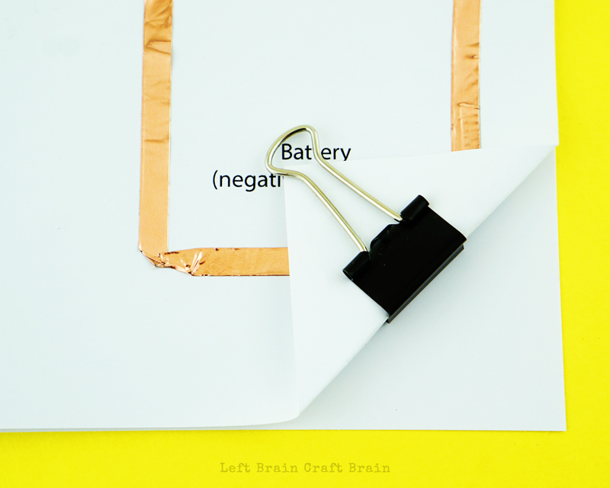
Світлячок
https://leftbraincraftbrain.com/how-to-make-a-lightning-bug-paper-circuit-card/

Slide 15
Знадобиться
аркуш паперу для малювання,
фольга (і скотч) чи мідна стрічка-самоклейка,
лампочка LED
батарейка 3V
металева кліпса (без неї можна обійтись)
https://arduino-kit.com.ua/nabor-led-5-mm-50-shtuk.html (як приклад того, що шукати)

Slide 16
Алгоритм виготовлення
Надрукувати, розфарбувати
Проколоти аркуш, вставити ніжки лампочки в отвори
Приклеїти фольгу чи металеву стрічку так, щоб був замкнений контур з проміжками біля лампочки та батарейки
Приклеїти ніжки лампочки до різних фрагментів фольги
Прикріпити батарейку так, щоб вона замкнула контур, закріпити металевою кліпсою

